Slide 1

Hadoop分布式存储与运算
主讲人：Josh

Slide 2
安装Hadoop

Slide 3

Hadoop集群部署安装
单机部署
集群部署
验证方式
常见问题

Slide 4
Hadoop部署
安装hadoop：
修改配置文件
初始化
解压
分发到集群
启动

Slide 5
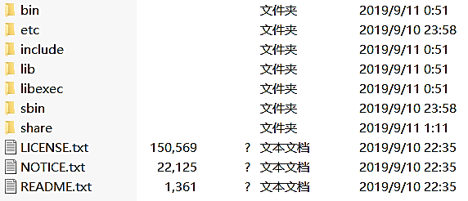
Hadoop单机部署
解压缩：

Slide 6
Hadoop单机部署
解压缩：
bin | #可执行文件（hadoop的功能操作命令）
etc | #配置文件
include
lib | #本地库文件（数据压缩编解码、本地文件系统操作）
libexec
sbin | #可执行文件（hadoop集群进程管理的操作命令）
share | #开发所需要的jar包及用户帮助文档
LICENSE.txt
NOTICE.txt
README.txt

Slide 7

Hadoop安装
修改配置文件：
hadoop-env.sh
JAVA_HOME = /home/hadoop/java
core-site.xml
fs.defaultFS 指定hadoop所使用的文件系统

Slide 8
Hadoop安装
修改配置文件：
hdfs-site.xml
dfs.replication HDFS的备份个数
dfs.name.dir NameNode的目录
4. mapred-site.xml
mapreduce.framework.name : yarn

Slide 9

Hadoop集群部署
SSH免密登录：
真实大量配置的时候直接使用ssh工具箱：
免密码登录目标主机
拷贝安装目录和配置文件到从节点

Slide 10





生产环境的部署
真实生产中部署一个中型集群：
有些公司会借助一些自动化的网络拷贝工具加快配置速度
有些公司会采用一些商业发行版
*（CDH--cloudera公司的产品；HORTONWORKS； MICROSOFT，IBM，EMC，INTEL）

Slide 11
启动Hadoop
首先：
格式化 namenode
bin/hadoop namenode -format 手动逐台启动
在相应服务器上启动hdfs的相关进程：
启动 namenode 进程
sbin/hadoop-daemon.sh start namenode
启动 datanode 进程
sbin/hadoop-daemon.sh start datanode

Slide 12

启动Hadoop
Shell脚本批量启动方式：
在任意一台服务器上执行命令：
启动 hdfs 服务：sbin/start-dfs.sh
启动 yarn 服务：sbin/start-yarn.sh
或者：
直接启动 hdfs+yarn 服务： sbin/start-all.sh

Slide 13
启动Hadoop
然后：
验证 hdfs 的服务是否能正常提供
bin/hdfs dfsadmin -report
查看hdfs集群的统计信息

Slide 14
启动Hadoop
运行hadoop自带wordcount程序：
./bin/hadoop jar share/hadoop/mapreduce/hadoop-mapreduce-examples-3.2.0.jar wordcount input output
查看统计结果：
hadoop fs -cat output/part-r-00000

Slide 15
知识点小结
单机部署
集群部署
验证方式
常见问题

Slide 16
谢谢观看
主讲人：Josh

